Slide 1
Présentation du Websocket
Pourquoi le websocket ?
Préparé par : Bassem.A.Alameddine

Slide 2
Websocket
Le web socket est une technologie bi-directionnels, canaux full-duplex de communication, (TCP Transmission Control Protocol). Il est conçu pour être mis en œuvre dans les navigateurs Web et des serveurs Web, mais il peut être utilisé par une application client ou serveur.
Comme Web socket est un Tcp protocol,la phase du handshake entre les deux nœud est obligatoire

Slide 3
Handshake
Pour établir une connexion WebSocket, le client envoie une demande d'établissement de liaison WebSocket où (Handshake request), pour lequel le serveur renvoie une réponse d'établissement où (Handshake response) comme indique l’exemple si dessous :
Client( le browser):
GET /chat HTTP/1.1
Host: server.example.com // le serveur qui va accepter la connextion
Upgrade: websocket // pour suporter le websocket le broswer doit avoir set argument
Connection: Upgrade // upgrade la connextion a websocket
Sec-WebSocket-Key: x3JJHMbDL1EzLkh9GBhXDw== // le clé contenant le hash du websocket
Sec-WebSocket-Protocol: chat, superchat // le Protocol utiliser entre le client et le serveur si le 1ere n’est pas disponible le 2eme doit etre
Sec-WebSocket-Version: 13 // la version du web socket utiliser
Origin: http://example.com // l’origin du requête ( le site web )
Server :
HTTP/1.1 101 Switching Protocols // le protocol du switching qui va faire le upgrade du enceint http au nouvelle websocket
Upgrade: websocket // pour supporter le websocket le broswer doit avoir set argument
Connection: Upgrade // upgrade la connexion a websocket
Sec-WebSocket-Accept: HSmrc0sMlYUkAGmm5OPpG2HaGWk= // si le clé du client est accepter , la connexion est accepter par suite le client est connecter
Sec-WebSocket-Protocol: chat // le Protocol utiliser entre le client et le serveur

Slide 4
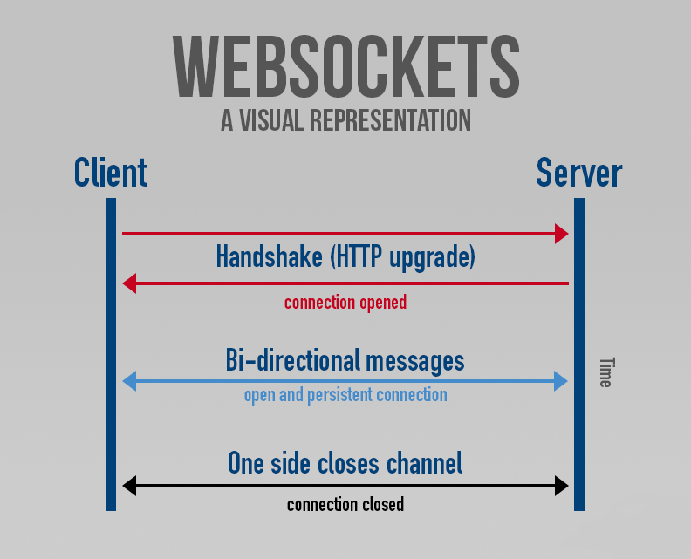

Slide 5
Example du client
Le protocol websocket est initialiser dans un site web en utilisant les fonction html5/javascript du web socket :
OnOpen()
OnClose()
OnMessage()
OnOpen :
Est initialiser quand le client est connecter au serveur après la phase du handshake
OnClose :
Est initialiser quand le client ferme le connexion avec le serveur
OnMessage:
Quand le client reçoit une message du serveur

Slide 6
Example client
if ("WebSocket" in window) {
//initialiser un websocket ws sur l'IP : 127.0.0.1 et port : 9998 en utilisant le protocol : echo-protocol
var ws = new WebSocket("ws://localhost:9998/echo","echo-protocol");
//quand la connexion est etablisser
ws.onopen = function (event) {
alert("vous ete connecter");
// envoiyer une message au serveur
ws.send("Hi du client");
};
ws.onclose = function (event){
alert("vous ete déconnecter");
};
}
else{
alert("votre browser n'accept pas le websocket");
}

Slide 7
Example serveur en C#
​using System.Net.Sockets;
using System.Net;
using System;
class Server {
public static void Main() {
TcpListener server = new TcpListener(IPAddress.Parse("127.0.0.1"), 80);
server.Start();
Console.WriteLine("Server has started on 127.0.0.1:80.{0}Waiting for a connection...", Environment.NewLine);
TcpClient client = server.AcceptTcpClient();
Console.WriteLine("A client connected.");
NetworkStream stream = client.GetStream();
//enter to an infinite cycle to be able to handle every change in stream
while (true) {
while (!stream.DataAvailable);
Byte[] bytes = new Byte[client.Available];
stream.Read(bytes, 0, bytes.Length);
//translate bytes of request to string
string data = Encoding.UTF8.GetString(bytes);

Slide 8
if (new Regex("^GET").IsMatch(data)) // Handshaking protocol
{
Byte[] response = Encoding.UTF8.GetBytes("HTTP/1.1 101 Switching Protocols" + Environment.NewLine
+ "Connection: Upgrade" + Environment.NewLine
+ "Upgrade: websocket" + Environment.NewLine
+ "Sec-WebSocket-Accept: " + Convert.ToBase64String(
SHA1.Create().ComputeHash(
Encoding.UTF8.GetBytes(
new Regex("Sec-WebSocket-Key: (.*)").Match(data).Groups[1].Value.Trim() + WEBSOCKET_HASH_KEY
)
)
) + Environment.NewLine
+ Environment.NewLine);
stream.Write(response, 0, response.Length);
Console.WriteLine("Handchaking completed.");
}
else
{
// envoiyer des message normal
}
} // en while
}// end main
}// end class

Slide 9
TcpListener server = new TcpListener(IPAddress.Parse("127.0.0.1"), 9998);
server.Start();
TcpClient client = server.AcceptTcpClient();
TcpListener server = new TcpListener(IPAddress.Parse("127.0.0.1"), 9998); Initialisation du TcpListiner class qui va écouter sur le L’ip 127.0.0.1 et port 9998
server.Start(); Start le serveur
TcpClient client = server.AcceptTcpClient(); accepter le client qui va être connecter
Byte[] bytes = new Byte[client.Available];
stream.Read(bytes, 0, bytes.Length);
// translate bytes of request to string
string data = Encoding.UTF8.GetString(bytes);
if (new Regex("^GET").IsMatch(data)) // Handshaking protocol
{
Byte[] response = Encoding.UTF8.GetBytes("HTTP/1.1 101 Switching Protocols" + Environment.NewLine
+ "Connection: Upgrade" + Environment.NewLine
+ "Upgrade: websocket" + Environment.NewLine
+ "Sec-WebSocket-Accept: " + Convert.ToBase64String(
SHA1.Create().ComputeHash(
Encoding.UTF8.GetBytes(
new Regex("Sec-WebSocket-Key: (.*)").Match(data).Groups[1].Value.Trim() + WEBSOCKET_HASH_KEY
)
)
) + Environment.NewLine
+ Environment.NewLine);
stream.Write(response, 0, response.Length);
Console.WriteLine("Handchaking completed.");
}

Slide 10
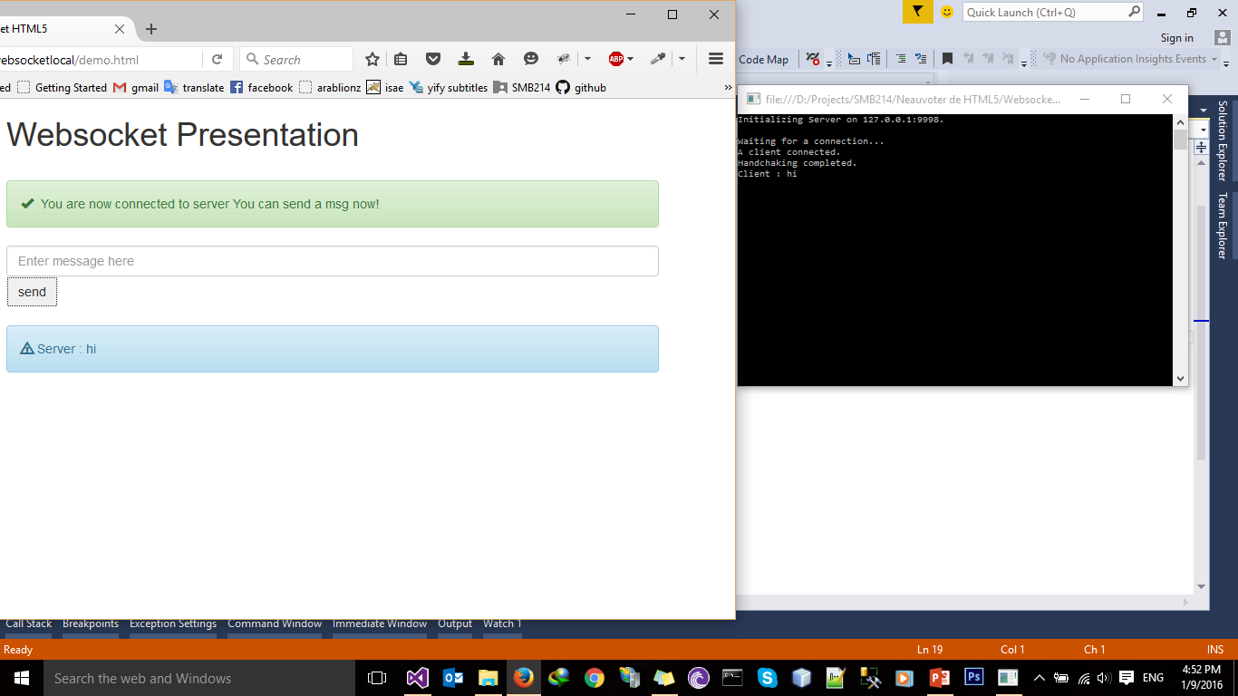
Figure 1: websocket example

Slide 11
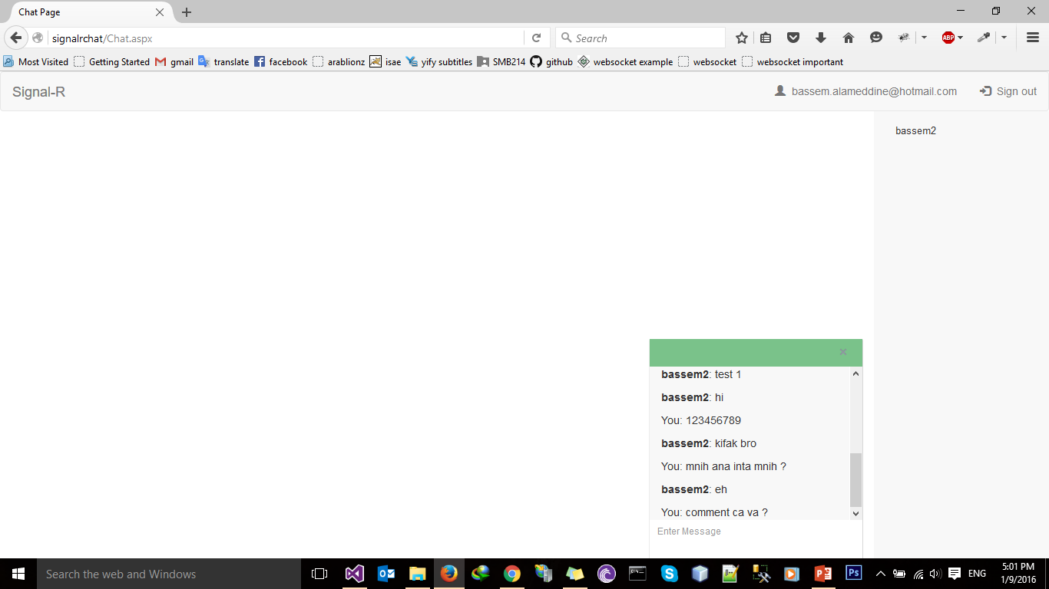
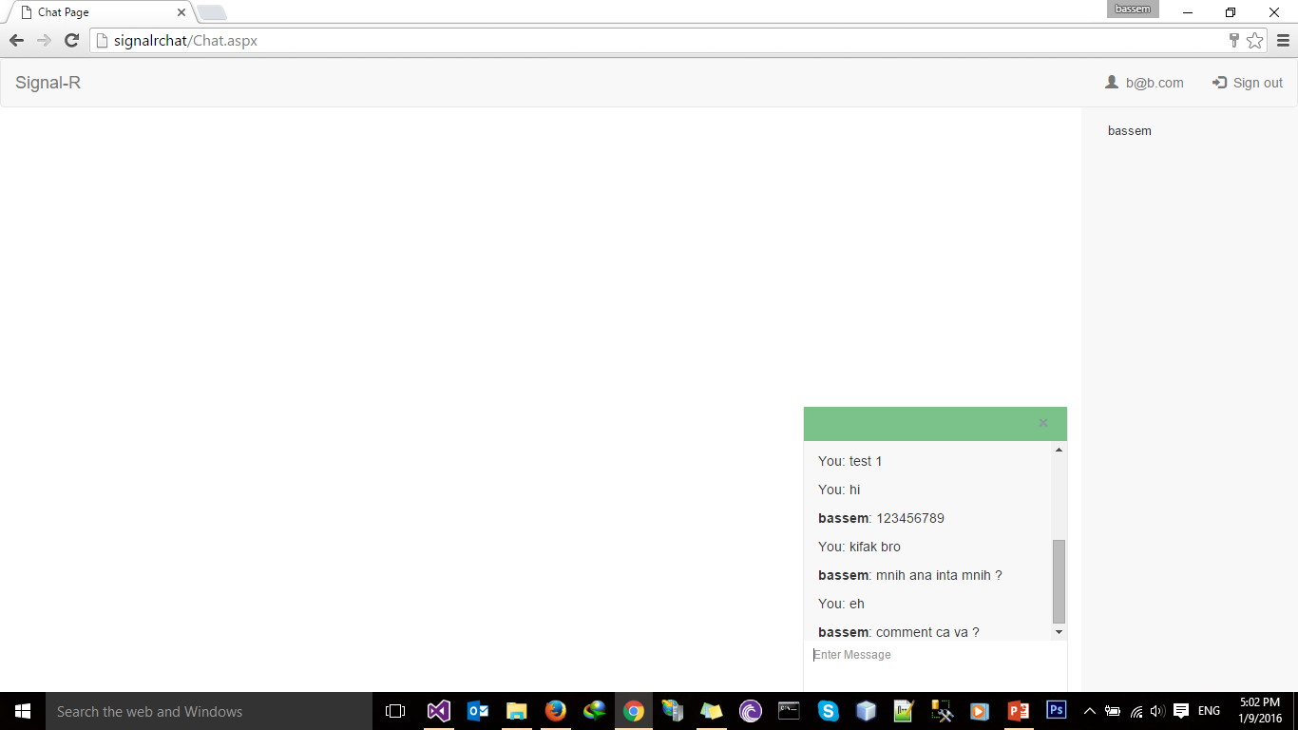
Figure 2: SignalR chat system

Slide 12
Merci

